Slide 1
Самый умный
Составитель: Терентьева М.А.

Slide 2
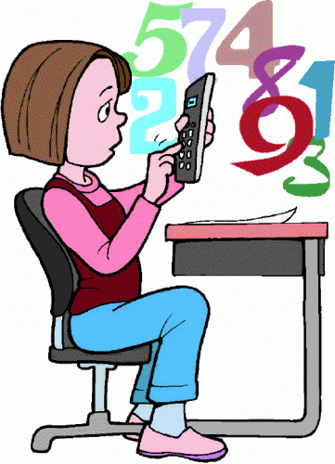
О. Паскаль
“Предмет математика настолько серьезен, что полезно не упускать случаев делать его немного занимательным”.

Slide 3
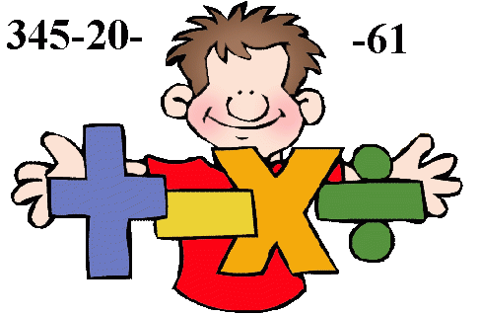
Обыкновенные дроби.
1. Если числитель равен знаменателю, то дробь равна…?
(ответ: одному)
2. Как называется дробь, у которой числитель меньше знаменателя?
(ответ: правильная)

Slide 4
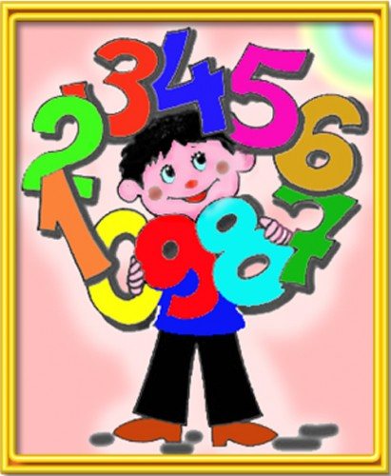
3. Дробь, числитель которой больше знаменателя называется…?
(ответ: неправильной)
4. Сократить дробь – это значит…?
(ответ: разделить числитель и знаменатель на одно и то же натуральное число)
5. Чтобы сложить дроби с разными знаменателями, нужно…
(ответ: сначала привести их к общему знаменателю, затем уже складывать)

Slide 5
Геометрические фигуры.
1. Как называется многоугольник с наименьшим числом сторон?
(ответ: треугольник)
2. Как называется отрезок, соединяющий точку окружности с её центром?
(ответ: радиус)

Slide 6
3. Какую геометрическую фигуру представляет собой футбольный мяч?
(ответ: шар)
4. Как называется треугольник, у которого один из углов равен 90⁰?
(ответ: прямоугольный)
5. Чему равна сумма углов треугольника?
(ответ: 180⁰)

Slide 7
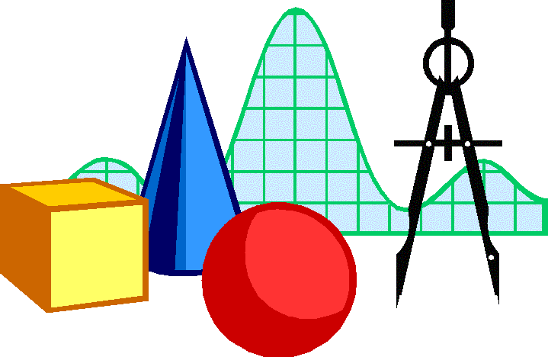
6. Какой геометрической фигурой на Руси тёща потчевала зятя?
(ответ: круг)
7. Какая геометрическая фигура получится, если прямоугольник повернуть вокруг одной из своих сторон?
(ответ: цилиндр)

Slide 8
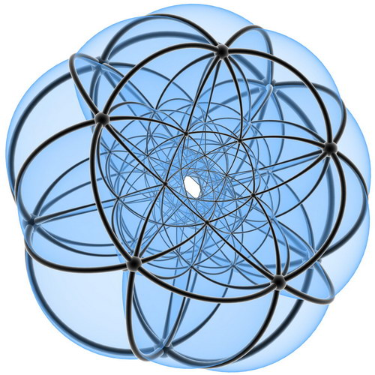
8. Мы на лист поставим кружку,
Обведём карандашом. Получилось то, Что нужно - Называется…
(ответ: окружность)

Slide 9
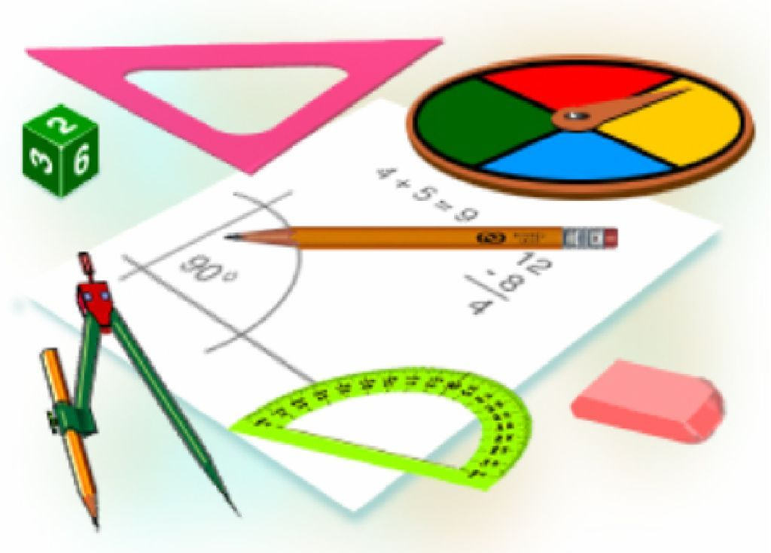
9. Название какой фигуры в переводе с греческого языка означает «обеденный столик»?
(ответ: трапеция)

Slide 10
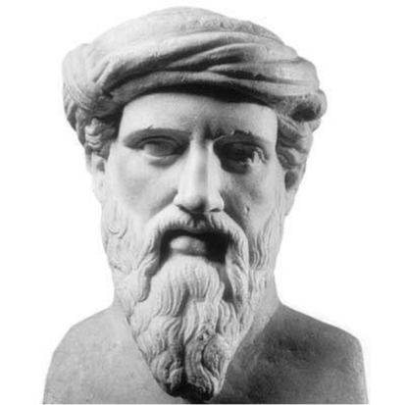
Великие математики.
1. Кто из великих математиков изображён на фотографии?
(ответ: Пифагор)

Slide 11
2. Это слова Пушкина или Гаусса: «Математика – царица наук»?
(ответ: Гаусса)
3. Пифагор или Архимед был олимпийским чемпионом по боксу?
(ответ: Архимед)
4. Французский учёный, который изобрёл метод координат?
(ответ: Декарт)

Slide 12
5. Кому из древних учёных принадлежат слова: «Числа правят миром!»?
(ответ: Пифагору)
6. По какому разделу математики известен Евклид?
(ответ: геометрия)
7. Чем прославился Леонардо да Винчи, кроме физики, математики и механики?
(ответ: он был художником)

Slide 13
8. Первая русская женщина-математик?
(ответ: Софья Ковалевская)

Slide 14
Весёлые задачи.
1. Кто окажется тяжелее: первый людоед, который весил 48кг и на ужин съел второго или второй, который весил 52кг и съел первого?
(ответ: одинаково)
2. Какое число надо увеличить в 15 раз, чтобы получить 15?
(ответ: 1)

Slide 15
3. «Вот вам три пилюли, – сказал доктор – принимайте по одной через каждые четверть часа». На сколько времени хватит вам этих пилюль?
(ответ: 30 минут)
4. Яйцо всмятку варится 3 минуты. Сколько времени потребуется, чтобы сварить 3 яйца всмятку?
(ответ: 3 минуты)

Slide 16
История математики.
1. Третья буква древнегреческого алфавита?
(ответ: гамма)
2. Индейца называли его «Сунья», арабские математики «Сифр». Как мы называем его сейчас?
(ответ: нуль)

Slide 17
3. В каком городе стали впервые измеряя углы в градусах?
(ответ: Вавилон)
4. В какой стране находилась Пифагорейская школа?
(ответ: в Греции)
5. Назовите не менее трёх Российских математиков.
(ответ: Лобачевский, Ковалевская, Остроградский, Чебышев)

Slide 18
Математика и искусство.
1. Сколько всего музыкантов в квартете?
(ответ: 4)
2. Сколько пьес во «Временах Года» Вивальди?
(ответ: 4)
3. Какой вал изображён на картине Айвазовского?
(ответ: 9-ый)

Slide 19
4. Какая фигура изображена на картине Малевича?
(ответ: чёрный квадрат)
5. Единственное из сохранившихся чудес света имеет форму…
(ответ: пирамиды)

Slide 20
Спасибо за отличные ответы

